Slide 1
MCEF
Integração Numérica
2011/12

Slide 2
Introdução
Cálculo de integrais desempenha um papel importante em muitas aplicações, sendo necessário dispor de ferramentas para proceder ao respectivo cálculo.
Sabemos que se a função for contínua no intervalo (limitado) de integração [a , b] o respectivo integral existe e pode ser calculado usando a fórmula de Barrow:
PROBLEMA: Nem sempre é possível obter uma expressão da primitiva de f
SOLUÇÃO: Calcular numericamente o valor do integral!

Slide 3
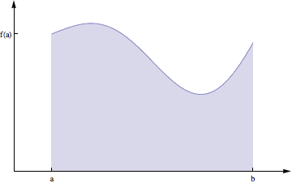
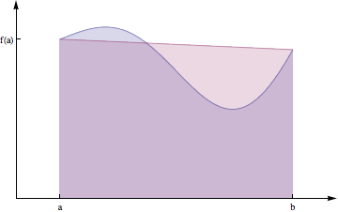
Método dos Trapézios

Slide 4
Exemplo
Usemos o método dos trapézios para estimar o valor do integral:
Como é que podemos estimar o erro cometido ??

Slide 5
Erro de integração (Método dos trapézios)

Slide 6
Como diminuir o erro ?
Depende de f (e do intervalo)
Depende apenas do intervalo [a , b]
Mesmo que a segunda derivada assuma valores elevados, se a magnitude do intervalo
De integração diminuir, o erro diminui.
IDEIA: Subdividir o intervalo inicial e integração!

Slide 7
Fórmula dos trapézios composta
a=x₀
x₁
x₂
x₃
x₄
X_{n}=b
a=x₀
x₁
x₂
x₃
x₄=b

Slide 8
Fórmula dos trapézios composta

Slide 9
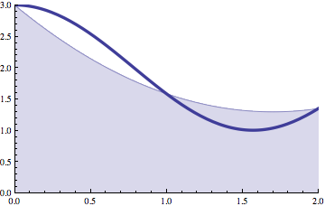
Regra de Simpson
P₂(x)
f

Slide 10
Método de Simpson Composto

Slide 11
Exemplo
Construir uma tabela de valores da distribuição Normal N(0,1), com os seguintes requisitos:
  Ter acesso a valores da distribuição normal para valores de x entre 0 e quatro, com um incremento de 0.01
  Usar o método dos Trapézios e de Simpson
  Ter garantia de 5 dígitos exactos em todos os elementos da tabela

